Slide 1
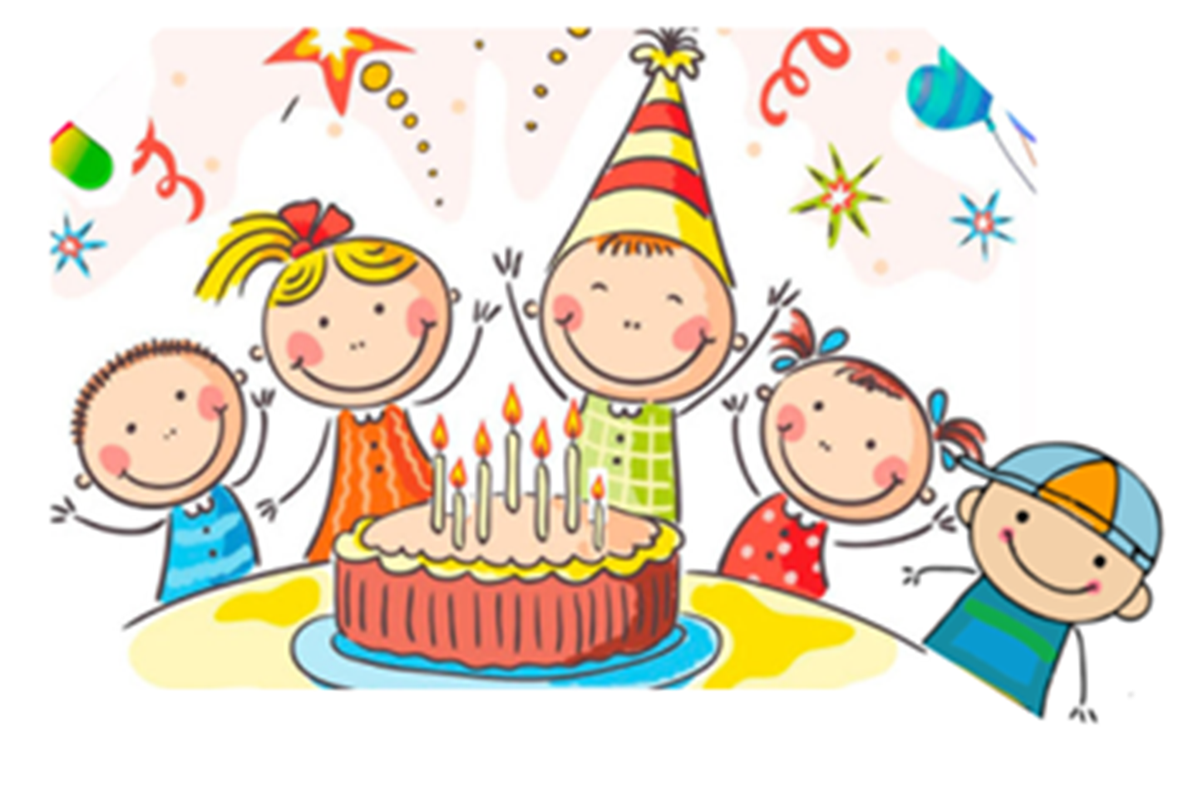
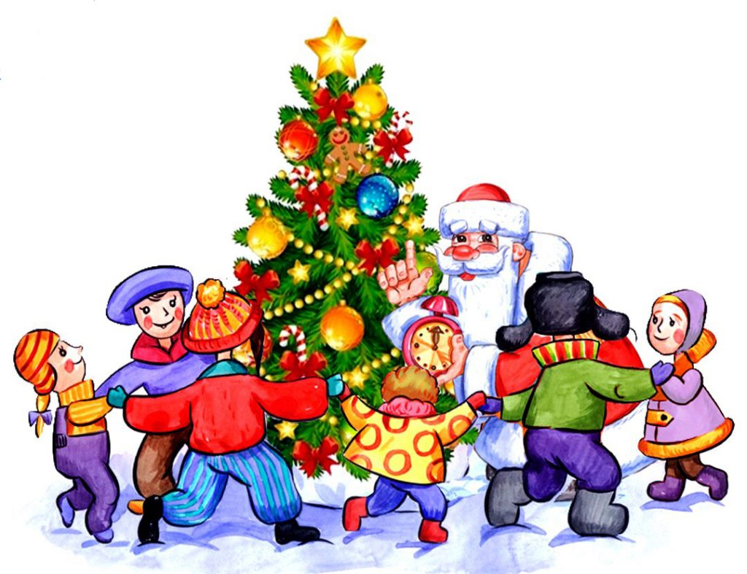
СВЯ
ТА

Slide 2
СВЯТА

Slide 3
СВЯТА

Slide 4
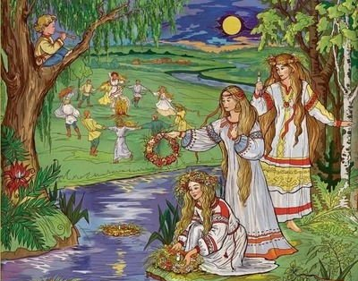

Slide 5
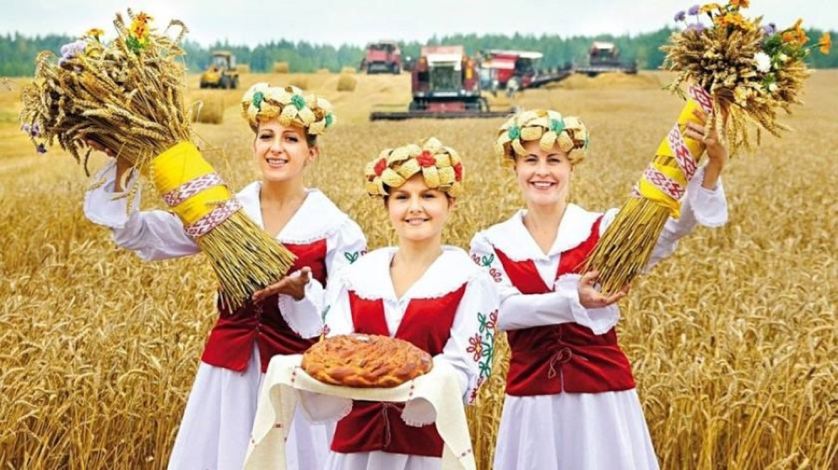

Slide 6
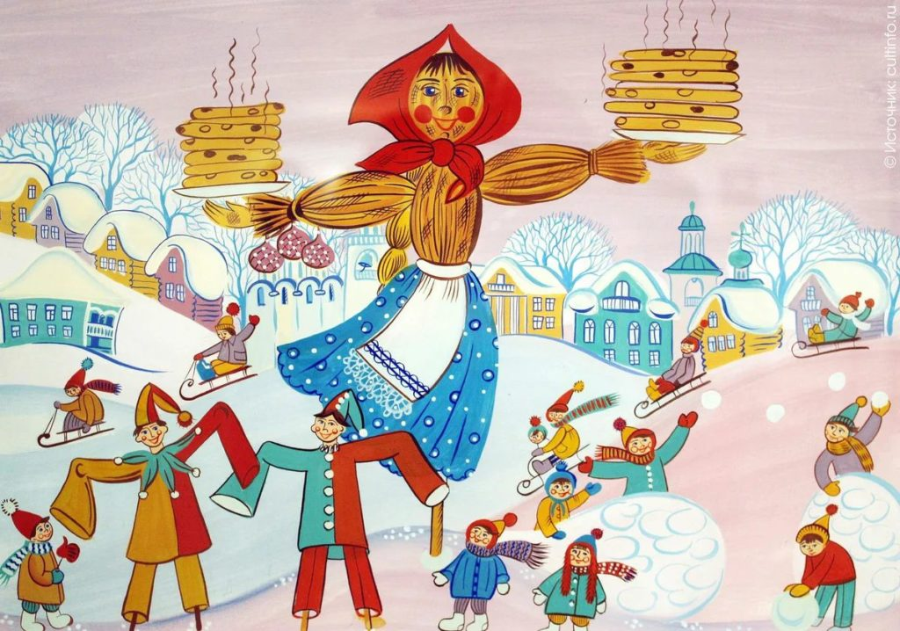

Slide 7
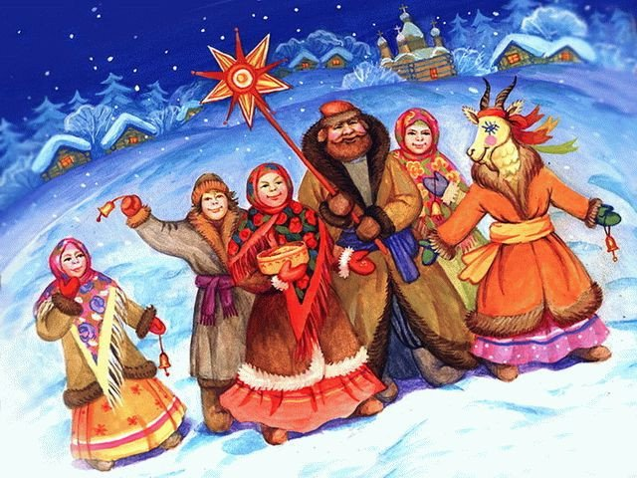

Slide 9
Людзі…

Slide 10
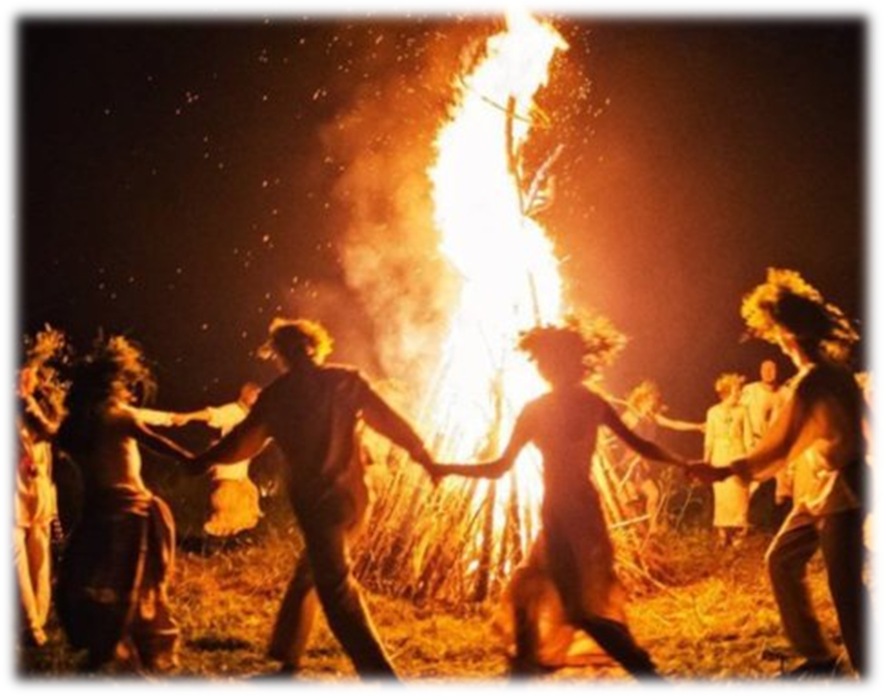
Дзеці і дарослыя
водзяць…

Slide 11
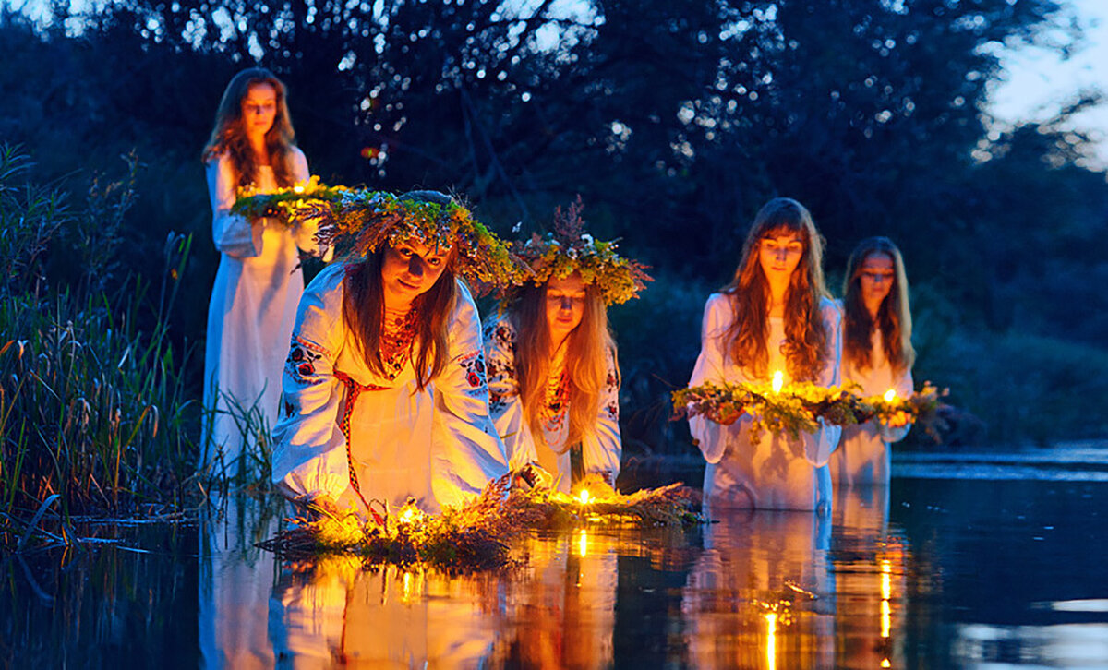
Дзяўчаты…

Slide 12
людзі
дзеці
водзяць
дзяўчаты

Slide 13
дзі
дзя
дзё
дзе
дзю

Slide 14
дзе
дзень

Slide 15
дзе
вадзе

Slide 16
дзя
дзяўчаты

Slide 17
дзя
водзяць

Slide 19
ураДЖаю

Slide 20
джа
джу
джо
джэ
джы

Slide 21
джа
ураджай

Slide 22
джу
даджу

Slide 23
джу
сяджу

Slide 24
джа
перашкаджае

Slide 27
